Slide 1
Centrālā Baltijas jūras reģiona programma 2014-2020
CentralBaltic
Central Baltic Programme
www.centralbaltic.eu
28.09.2015.
Rīga

Slide 2
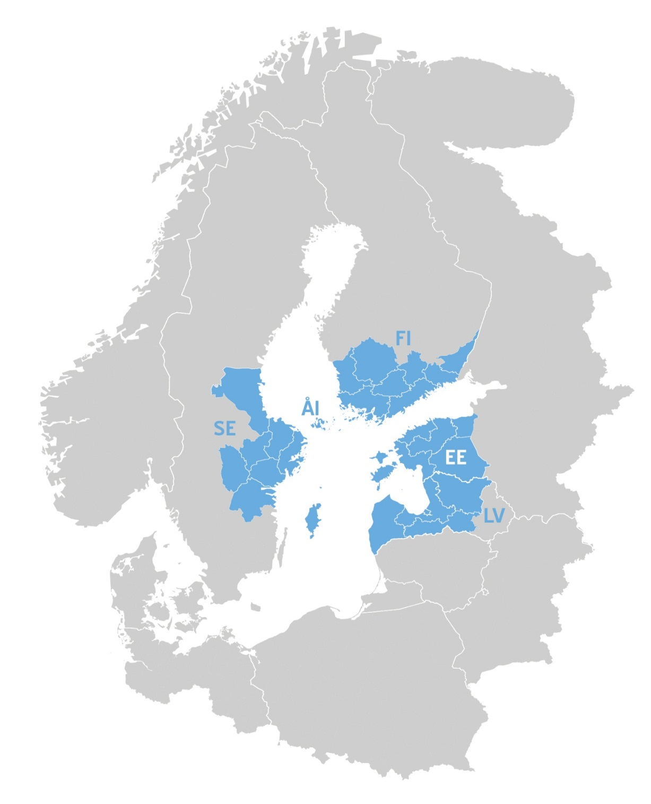
Programmas teritorija
Latvija
Igaunija
Zviedrija
Somija, tai skaitā Ālandu salas
Latvijā:
“Pamatreģioni” - Kurzeme, Rīga, Pierīga
“Papildus” reģioni - Vidzeme, Zemgale

Slide 3
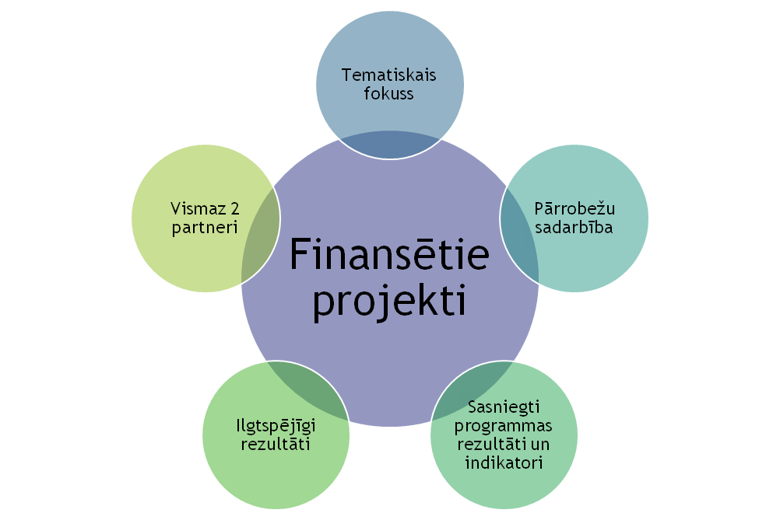
Notes:
Tematiskais fokuss – viena no četrām prioritātēm
Skaidra pārrobežu sadarbības pievienotā vērtība kopīgu problēmu risināšanai
Projekta partneri no vismaz divām programmas dalībvalstīm
Projekta rezultātu saistība ar programmas rezultātiem un to indikatoriem
Projekta rezultāti ir ilgtspējīgi un “dzīvo” pēc projekta beigām

Slide 4
Programmas finansējums
Kopējais pieejamais ERAF – 115 miljoni EUR
Līdzfinansējums:
Regulārie projekti:
Mazie projekti:
75% (Somija & Zviedrija)
Nav noteikts maksimālais budžets un ieviešanas ilgums (4 gadi)
85% (Latvija & Igaunija)
Līdz 200 000 EUR ERAF, ieviešanas ilgums – līdz 2 gadi
Divpakāpju izvērtēšana
Vienpakāpes izvērtēšana

Slide 5
Programmas finansējuma saņēmēji
valsts budžeta iestādes
no valsts budžeta daļēji finansētas atvasinātas publiskās personas un to izveidotās iestādes
pašvaldības un to izveidotās iestādes
pašvaldību un valsts kapitālsabiedrības
biedrības un nodibinājumi
privātie uzņēmumi
Notes:
valsts budžeta iestādes (piemēram, nozaru ministrijas, aģentūras);
no valsts budžeta daļēji finansētas atvasinātas publiskās personas un to izveidotās iestādes (piemēram, plānošanas reģioni, izglītības iestādes, zinātniskās institūcijas);
pašvaldības un to izveidotās iestādes;
pašvaldību un valsts kapitālsabiedrības;
biedrības un nodibinājumi.

Slide 6
1. KONKURĒTSPĒJĪGA EKONOMIKA
(uzņēmējdarbība)
2.ILGTSPĒJĪGA KOPĪGA RESURSU IZMANTOŠANA
(vide)
3. LABI SAVIENTOS REĢIONS
(transports)
4. KVALIFICĒTS UN SOCIĀLI IEKĻAUJOŠ REĢIONS
(izglītība, uzlabotas kopienas)

Slide 7
4. KVALIFICĒTS UN SOCIĀLI IEKĻAUJOŠS REĢIONS
4.1. Vairāk cilvēku gūst labumu no spēcīgākas Centrālā Baltijas jūras reģiona sabiedrības
Uzlabotas kopienas
(cilvēku skaits, kas piedalījies aktivitātēs)
4.2. Līdzīgas profesionālās izglītības un mācību programmas Centrālajā Baltijas jūras reģionā
Līdzīgas profesionālās un mācību programmas

Slide 8
4.1.Vairāk cilvēku gūst labumu no spēcīgākas Centrālā Baltijas jūras reģiona sabiedrības_1
Mērķis: stiprināt sociālo iekļaušanu Centrālā Baltijas jūras reģionā
Projektu veids - «cilvēks – cilvēkam» (mazie projekti)
Galvenā mērķa grupa - sociālās atstumtības riska grupas:
ilgstoši bezdarbnieki, cilvēki, ar zemu izglītības līmeni, cilvēki, kas dzīvo reģionos, kur ir augsts bezdarba līmenis
cilvēki ar veselības problēmām (kustību traucējumi, HIV/AIDS, vecuma slimības)
cilvēki ar atkarībām
minoritātes un imigranti
Finansējuma saņēmēji:
vietējās pašvaldības
nevalstiskas organizācijas, kuru darbība saistīta ar kopienas attīstību

Slide 9
4.1.Vairāk cilvēku gūst labumu no spēcīgākas Centrālā Baltijas jūras reģiona sabiedrības ATBALSTĀMO AKTIVITĀŠU PIEMĒRI
Izpēte, lai noskaidrotu un apzinātu problēmas
Kopīgas apmācību programmas
Kopīgi semināri, pieredzes apmaiņas braucieni
Tīklu attīstība
Informācijas un komunikāciju tehnoloģiju risinājumu izstrāde un radīšana, lai tādējādi veicinātu problēmu risināšanu

Slide 10
Projekta sagatavošana un iesniegšana
Projekta idejas «testēšana»
IDEJAS FORMA - www.centralbaltic.eu
Projekta pieteikuma iesniegšana
elektroniski - eMS

Slide 11
Otrais konkurss
2015.gada 24.augusts-23.oktobris
Ieviešana:
Mazie projekti – no 2016.gada februāra
Regulārie projekti – no 2016.gada jūlija

Slide 12
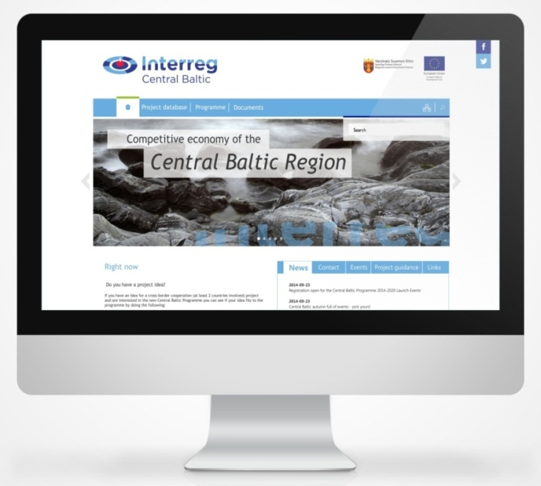
Informācija par programmu
www.centralbaltic.eu
Facebook – “centralbaltic”
Twitter – “CentralBaltic”
aktualitātes e-pastā/mailing list
Kontaktpunkts Latvijā:
Līga Djačenko
Peldu 26/28, 5.stāvs, Rīga, LV-1494 e-pasts: liga.djacenko@varam.gov.lv tālr. 66016588, mob.tel. 2 838 29 63

Slide 13
Uz sadarbību!
www.centralbaltic.eu
CentralBaltic
Central Baltic Programme

